Slide 1
БАЗЕ ПОДАТАКА

Slide 2
База података је организован и уређен скуп међусобно повезаних података који је тако повезан да олакшава претаживање.
Базу података обично користи велики број корисника. Приступ и коришћење базе података омогућено је програмима који се називају системи за управљање базама или DBMS (Data Base Management System).
База података представља основу сваког информационог система.
Ажурирање представља измјену или брисање садржаја базе података, као и уписивање новог садржаја у базу.
Подаци су организовани по неком од модела. Данашње базе подржавају три основна модела:

Slide 3
Релациoни модел базе је заснован на математичком појму релације. Подаци и везе међу подацима се приказују преко дводимензионалних табела. Већина савремених база података користи се овим моделом
РЕД БР | ПРЕЗИМЕ И ИМЕ | УСПЈЕХ
1. | МАРКОВИЋ МАРКО | 3
2. | ПЕТРОВИЋ ПЕТАР | 5
3. | СИМИЋ СИМО | 4

Slide 4
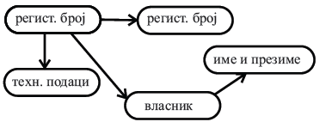
Мрежни модел - представља се најчешће усмјереним графом

Slide 5
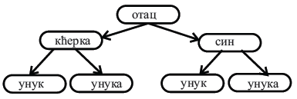
Хијерархијски модел - чине подаци који су хијерархијски организовани.

Slide 6
ПОКРЕТАЊЕ И САСТАВНИ ЕЛЕМЕНТИ ПРОГРАМА MS Access-а
Microsoft Access је један од апликативних програма из Microsoft програмског пакета Office, намијењен je за послове креирања и управљања базама података.
Складиштење (чување) података врши се у табелама.Табеле су међусобно повезане и функционишу као цјелина.
MS Access као и сваки програм из MS Office пакета се може покренути на два начина:
Преко пречице са радне површине
Преко стартног менија

Slide 7
Након покретања програма бирамо једну од понуђених опција, најчешће празну базу података (Blank database), дајете име вашој бази и бирате локацију на коју ћете је смјестити и бирате опцију Create.
Програмски прозор се састоји од:
Траке са алатима (Ribbon)
Алатне траке за брзи приступ (Quick Access Toolbar)
Окна са објектима базе података
Траке за хоризонталну и вертикалну навигацију (Scrollbar)
Статусне траке (Statusbar)

Slide 8
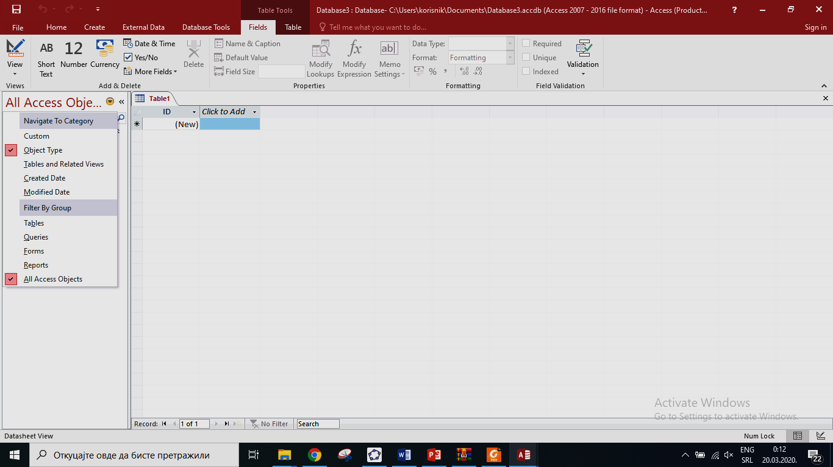
Након што креирате базу података отвара се програм који се састоји од: Табеле (Table), Упита (Queris), Образца (Forms) и Извјештаја (Reports).

Slide 9
Аccess
ВЈЕЖБА 1.
Покрените MSAccess те креирајте :нову базу подтака, дајте јој име: «Tabela uspjeha ucenika», покажите основне дијелове програмског прозора а потом снимите базу у фолдер под вашим именом у My Documents.
Питања за понављање
1. За шта је намијењен MS Access, програм из пакета MS Office? 2. Који модел базе подржава MS Access? 3. Шта омогућава релациони модел базе података? 4. Гдје се врши складиштење података? 5. Како покрећете MS Access? 6. Шта бирате у дијалошком прозору након покретања MS Access? 7. Набројте елементе програмског прозора MS Access.

